Slide 1
Створення умов для забезпечення якісної доступної дошкiльної освiти в Харківській області
Руднєва С.М., головний спеціаліст
відділу дошкільної, загальної середньої,
корекційної та позашкільної освіти
Департаменту науки і освіти
Харківської обласної державної адміністрації

Slide 2
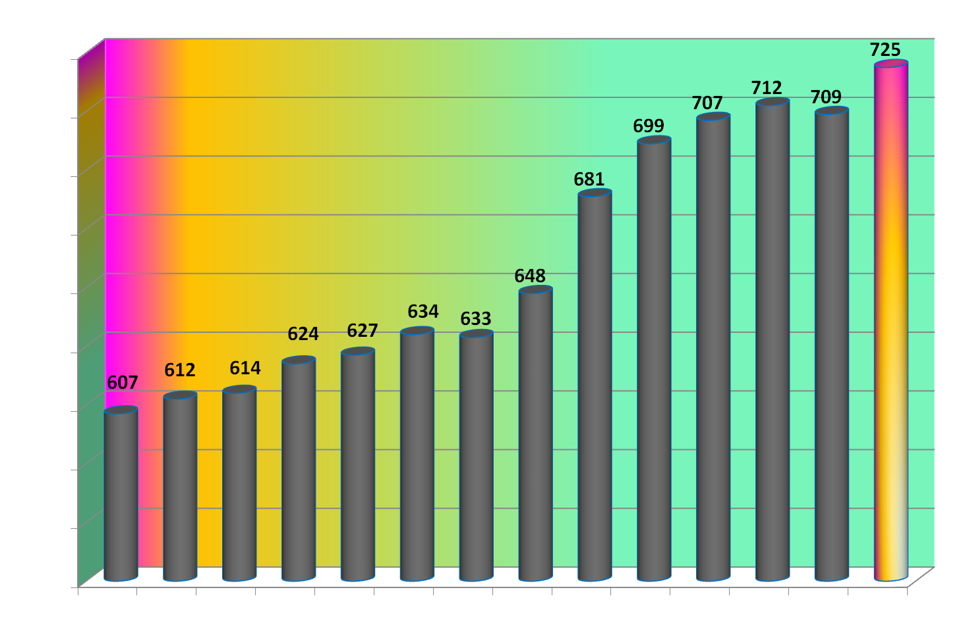
Кількість закладів дошкільної освіти
Notes:
2

Slide 3
Кількість дітей у закладах дошкільної освіти від 1- 6(7) років
Станом на 01.01.2017 | Станом на 01.01.2018
ЗДО різних типів
сільські райони – 24889 міста обласного значення – 8640 м. Харків – 45285 обласні НВК – 287 По області – 79101 | сільські райони – 24961 міста обласного значення – 8781 м. Харків – 45645 обласні НВК – 278 По області – 79665

Slide 4

Охоплення дітей від 1-6(7) років у ЗДО різних типів

Slide 5
Охоплення дітей від 3 до 6(7) років ЗДО + соцпатронат
Станом на 01.01.2017 | Станом на 01.01.2018
ЗДО різних типів
сільські райони – 87,9 % міста обласного значення – 95,9 % м. Харків – 99,2 % По області – 94,9% | сільські райони – 85,9 % міста обласного значення – 95,6% м. Харків – 99,6 % По області – 94,1%

Slide 6
Низький показник охоплення дітей 3-6(7) років ЗДО + с/п
Старосалтівська ОТГ 62,2 %
Мереф’янська ОТГ 65,6 %
Роганська ОТГ 69,1 %
Зачепилівський район 70,9 %
Нововодолазький район 71,4 %
м. Люботин 76,9 %
Дергачівський район 77,3 %
Ізюмський район 77,9 %
Чкаловська ОТГ 79,2 %
По області – 94,1 %

Slide 7
Низький показник охоплення дітей 5-річного віку у ЗДО
Зачепилівський | 77,9 %
Краснокутський | 76,7 %
Вовчанський | 76,3 %
Красноградський | 75,3 %
Чкаловська ОТГ | 73,3%
Харківський | 72,1 %
Куп'янський | 71,4 %
Нововодолазький | 70,1 %
Старосалтівська ОТГ | 69,9 %
м. Люботин | 68,9 %
Мереф’янська ОТГ | 39,6 %
По області – 92,2 %

Slide 8
Нормативне забезпечення щодо обліку дітей дошкільного віку
Закон України "Про освіту"
Стаття 62 "Органи управління у сфері освіти" (1. До органів управління у сфері освіти належать: … державні органи, яким підпорядковані заклади освіти; органи місцевого самоврядування)
Стаття 66 "Повноваження органів місцевого самоврядування …"
(2. Районні, міські ради та ради об’єднаних територіальних громад: … ведуть облік дітей дошкільного віку)

Slide 9
Нормативне забезпечення щодо обліку дітей дошкільного віку
2. Закон України "Про дошкільну освіту"
Стаття 17 "Органи управління системою дошкільної освіти" (Управління системою дошкільної освіти здійснюють: … обласні, міські, районні державні адміністрації; органи місцевого самоврядування)
Стаття 18 "Основні завдання органів управління системою дошкільної освіти" (Основними завданнями органів управління системою дошкільної освіти є: … ведення обліку дітей дошкільного віку)

Slide 10
Нормативне забезпечення щодо обліку дітей дошкільного віку
3. Закон України
"Про місцеве самоврядування в Україні"
Стаття 32. Повноваження у сфері освіти, охорони здоров'я, культури, фізкультури і спорту
До відання виконавчих органів сільських, селищних, міських рад належать:
б) делеговані повноваження:
4) організація обліку дітей дошкільного та шкільного віку

Slide 11
Кількість місць у ЗДО

Slide 12
Кількість дітей у ЗДО на 100 місць
Станом на 01.01.2017 | Станом на 01.01.2018
ЗДО різних типів
Сільські райони – 96 Міста обласного значення – 100 м. Харків – 115 По області – 106 | Сільські райони, ОТГ – 93 Міста обласного значення – 100 м. Харків – 111 По області – 103
Notes:
12

Slide 13
Оцінка результатів діяльності за показником 46 "Чисельність дітей у ЗДО у розрахунку на 100 місць, осіб"
Найменування району (міста) | Станом на 01.01.2018
Мереф’янська ОТГ | 134
Харківський | 126
Зачепилівський | 115
м. Люботин | 115
м. Харків | 111
Вовчанський | 103
Печенізький | 102
м. Чугуїв | 102

Slide 14
Чисельність дітей на 100 місць у ЗДО міської місцевості сільських районів, ОТГ
Балаклійський (103), Барвінківський (106), Богодухівський (113), Близнюківський (147), Вовчанський (112), Дергачівський (105), Золочівський (115), Зачепилівський (137), Красноградський (104), Краснокутський (102),
Нововодолазький (140), Печенізький (131), Харківський (140) райони, Мереф’янська ОТГ (140), Роганська ОТГ (126)

Slide 15
Розпорядження Кабінету Міністрів України від 06.12.2017 № 871-р
"Про затвердження плану дій на 2017 – 2019 роки поетапного створення додаткових місць у закладах освіти для дітей дошкільного віку"
Notes:
15

Slide 16
Регіональний план створення додаткових місць для дітей дошкільного віку
2017 – 18 ЗДО, 44 додаткові групи, 1951 місце
2018 – 26 ЗДО, 21 додаткова група, 1664 місця
2019 – 11 ЗДО, 28 додаткових груп, 1116 місць

Slide 17
Закон України "Про освіту" стаття 43
Ліцензування освітньої діяльності
1. Ліцензування освітньої діяльності - це процедура визнання спроможності юридичної або фізичної особи надавати освітні послуги на певному рівні освіти відповідно до ліцензійних умов.
2. Освітня діяльність провадиться на підставі ліцензії, що видається органом ліцензування відповідно до законодавства:
для закладів вищої, післядипломної, фахової передвищої, професійної (професійно-технічної) освіти - центральним органом виконавчої влади у сфері освіти і науки;
для закладів дошкільної та загальної середньої освіти - Радою міністрів Автономної Республіки Крим, обласними, Київською та Севастопольською міськими державними адміністраціями.
3. Ліцензійні умови визначаються окремо для кожного рівня освіти. Ліцензійні умови формуються з урахуванням спеціальних вимог щодо доступності для осіб з особливими освітніми потребами. Вимоги до ліцензійних умов визначаються спеціальними законами.
4. Ліцензування, контроль за дотриманням ліцензійних умов, видача та анулювання ліцензій на освітню діяльність здійснюються у порядку, визначеному законодавством.

Slide 18
УВАГА!
Тримати на контролі питання формування мережі ЗДО на 2018/2019 н.р. та своєчасно інформувати Департамент щодо змін
Звітувати щоквартально про хід виконання у 2018 році Розпорядження Кабінету Міністрів України
від 6 грудня 2017 р. № 871-р
Своєчасно надавати інформацію відповідно до плану роботи Департаменту на 2018 рік
Продовжити взаємодію з ТОВ «Фанки Лайн» щодо реорганізації електронної системи реєстрації до закладів дошкільної освіти регіону Харківської області

Slide 19
УВАГА!
Лист Міністерства охорони
здоров'я України
від 24.04.2018 № 111-01/123
(надає роз'яснення щодо використання медичних форм для зарахування дітей до закладів дошкільної освіти)

Slide 20
Завдання
Забезпечити організацію та проведення літнього оздоровлення дітей відповідно до чинного законодавства
Забезпечити неухильне виконання вимог Санітарного регламенту для дошкільних навчальних закладів (наказ МОЗУ від 24.03.2016 № 234)
Забезпечити проведення організованого обліку дітей дошкільного віку в районі (місті)
Спланувати різні форми охоплення дітей дошкільною освітою за результатами проведеного обліку (у т.ч. створення інклюзивних груп)

